Slide 1
Attention-Based Classification for Facial Expressions
Ilies Oana-Elena
Tehnologii Multimedia An I

Slide 2
Structura prezentării
Introducere
Motivație
Dataset și explorarea datelor
Arhitectura Vision Transformer
Setări de antrenare & strategie de învățare
Rezultate experimentale
Limitări și observații
Concluzii și dezvoltări ulterioare

Slide 3
1.Introducere
Attention-Based Classification for Facial Expressions
Clasificarea emoțiilor din imagini faciale
7 clase emoționale:
Angry
Disgust
Fear
Happy
Neutral
Sad
Surprise
Abordare bazată pe Vision Transformer (ViT)
Utilizarea mecanismului de self-attention pentru captarea relațiilor globale din imagine

Slide 4
2. Motivație
Emoțiile faciale reprezintă o sursă importantă de informație non-verbală
Human–Computer Interaction (HCI)
educație online și evaluarea engagement-ului
sănătate și wellbeing (monitorizare non-intruzivă)
analiză comportamentală și user experience
Clasificarea emoțiilor este dificilă din cauza:
variațiilor mari de iluminare și poziție
expresiilor subtile și zgomotului din date
Modelele bazate pe self-attention pot surprinde relații globale între trăsăturile faciale

Slide 5
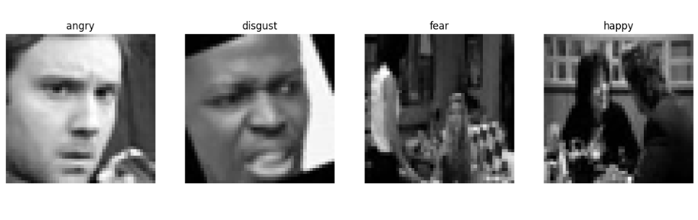
3. Dataset și explorarea datelor 3.1 Dataset(FER2025)
Dataset pentru recunoașterea expresiilor faciale
Conține ~1.6 milioane de imagini faciale
Imaginile sunt procesate în grayscale (1 canal)
Dimensiunea imaginilor: 48 × 48 pixeli

Slide 6
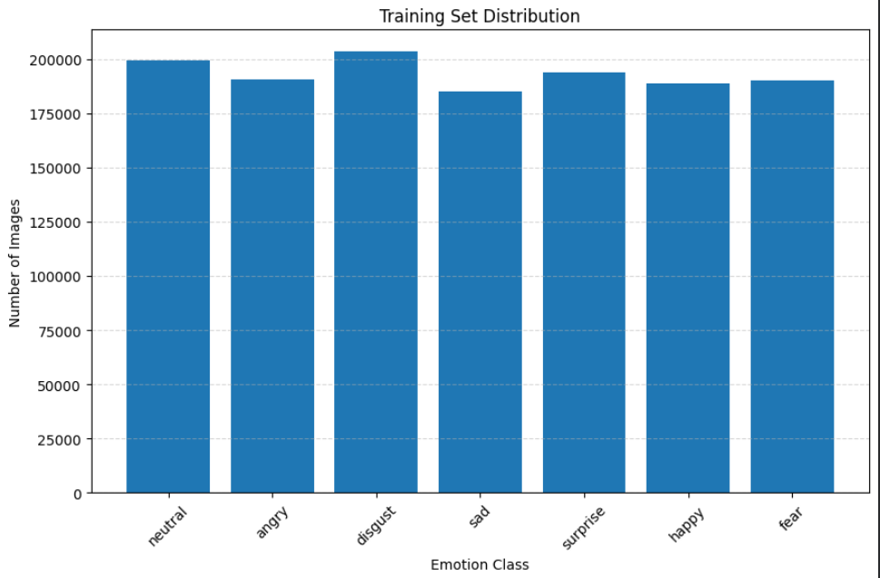
3.2 Organizarea și împărțirea datelor
Datele sunt descărcate sub formă de arhive .tar, câte una per clasă
După extragere, imaginile sunt organizate în format ImageFolder
Datasetul este echilibrat
Împărțire realizată determinist:
85% Train
15% Test
Setul de validation este extras exclusiv din train
90% Train final
10% Validation

Slide 7
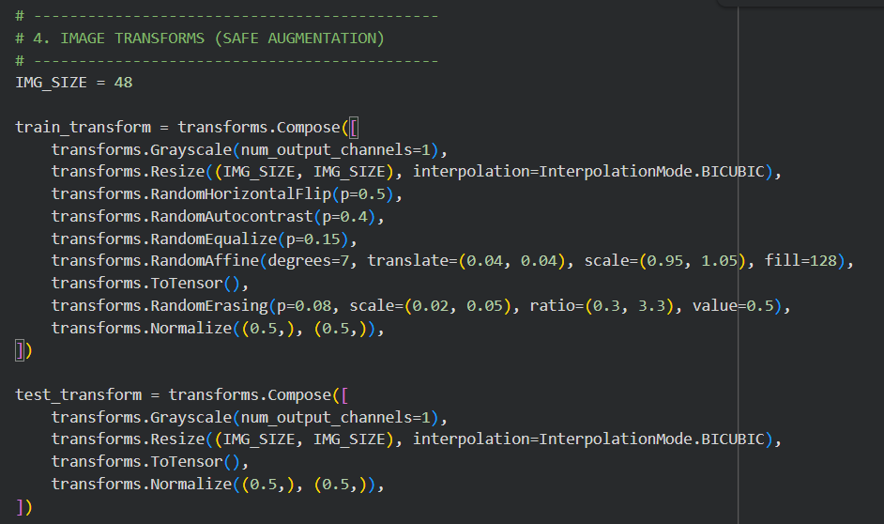
3.2 Preprocesare și augmentări de date
Preprocesarea imaginilor: Normalizarea intensității pixelilor(mean = 0.5, std = 0.5)
Aplicată uniform pe toate seturile de date
Augmentările sunt aplicate exclusiv pe setul de antrenare:
Random Autocontrast (p = 0.4)
Random Equalize (p = 0.15)
Random Erasing (p = 0.08)

Slide 8
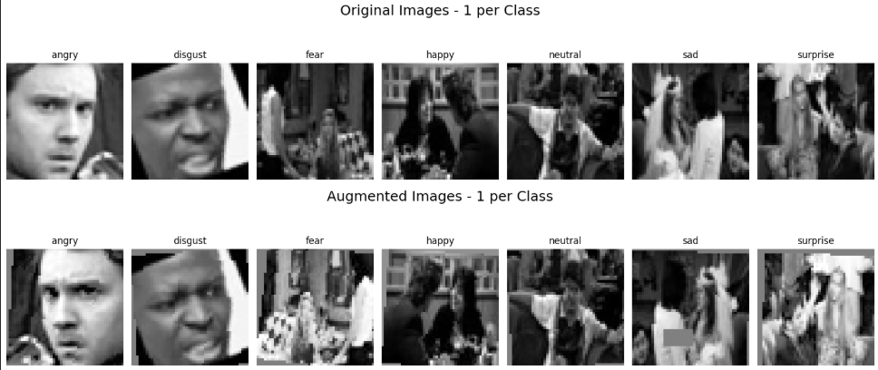
3.4 Compararea imaginilor înainte și după augmentări

Slide 9
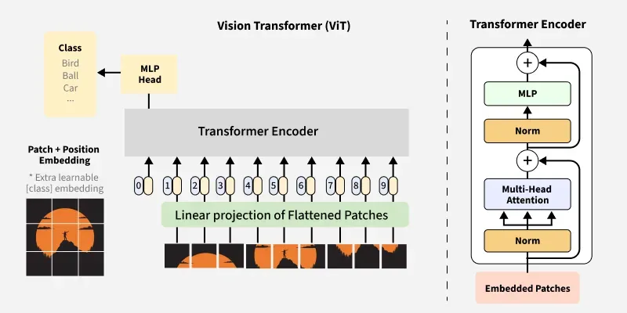
4. Arhitectura Vision Transformer 4.1 Prezentare generală ViT
Vision Transformer este un model de tip Transformer, adaptat pentru procesarea imaginilor
Arhitectura se bazează pe mecanismul de self-attention, fără utilizarea convoluțiilor clasice
Imaginea de intrare este împărțită în patch-uri fixe, care sunt tratate similar cu tokenii din NLP
Fiecare patch este transformat într-un vector numeric (embedding) și procesat de Transformer Encoder
Modelul învață relații globale între regiuni diferite ale imaginii

Slide 10
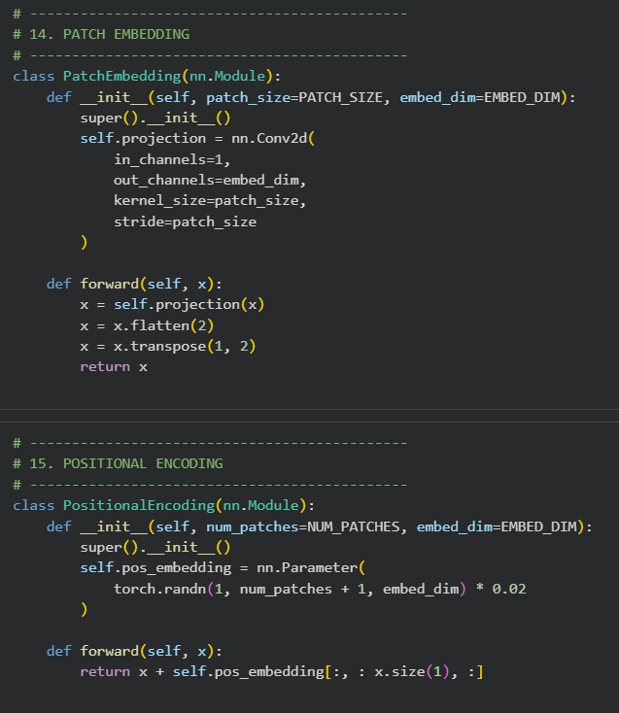
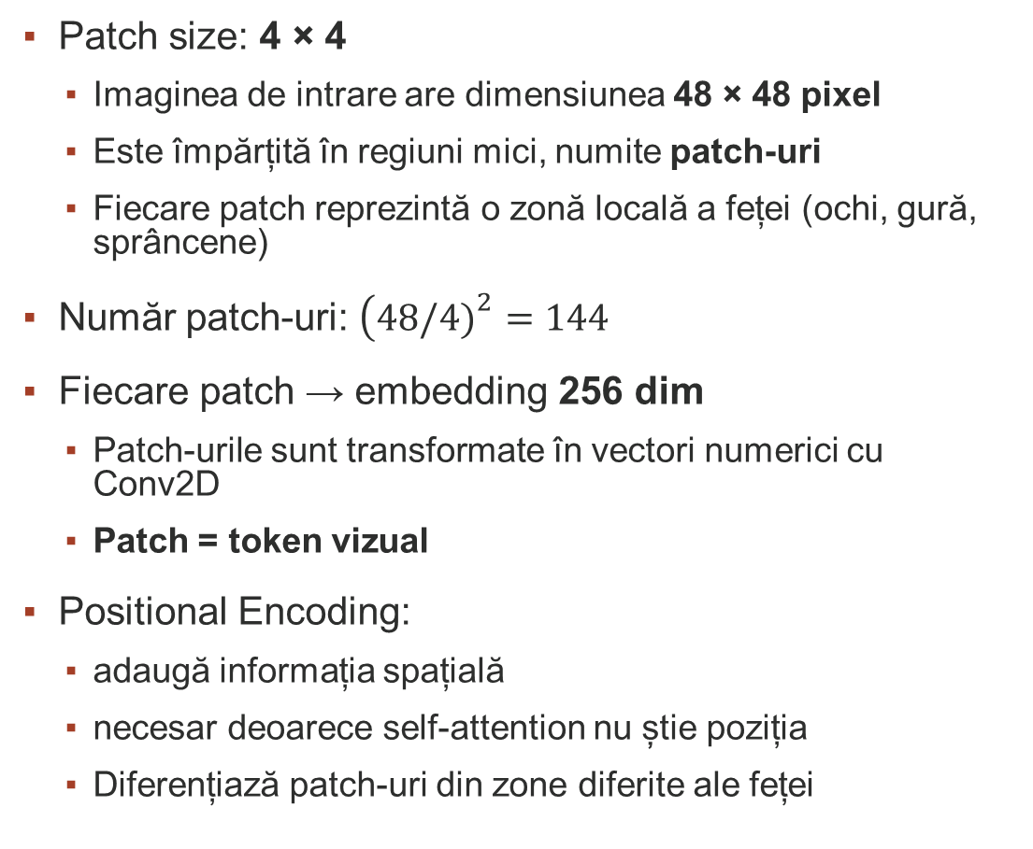
4.1 Patch Embedding & Positional Encoding
Patch size: 4 × 4
Imaginea de intrare are dimensiunea 48 × 48 pixel
Este împărțită în regiuni mici, numite patch-uri
Fiecare patch reprezintă o zonă locală a feței (ochi, gură, sprâncene)
Număr patch-uri: $\left(48/4{\left.)\right.}^{2}=144\right.$
Fiecare patch → embedding 256 dim
Patch-urile sunt transformate în vectori numerici cu Conv2D
Patch = token vizual
Positional Encoding:
adaugă informația spațială
necesar deoarece self-attention nu știe poziția
Diferențiază patch-uri din zone diferite ale feței

Slide 11
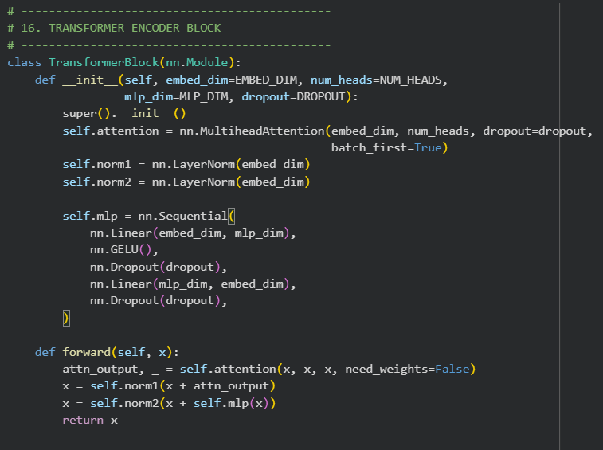
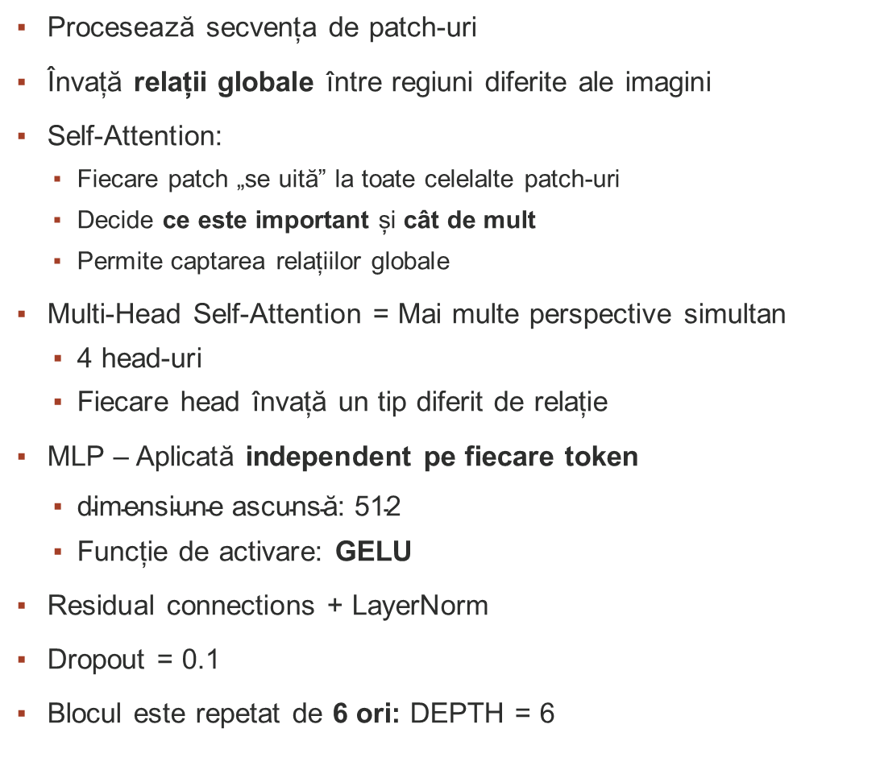
4.2 Transformer Encoder
Procesează secvența de patch-uri
Învață relații globale între regiuni diferite ale imagini
Self-Attention:
Fiecare patch „se uită” la toate celelalte patch-uri
Decide ce este important și cât de mult
Permite captarea relațiilor globale
Multi-Head Self-Attention = Mai multe perspective simultan
4 head-uri
Fiecare head învață un tip diferit de relație
MLP – Aplicată independent pe fiecare token
$\text{dimensiune} \text{ascuns}\text{ă: }\text{512}$
Funcție de activare: GELU
Residual connections + LayerNorm
Dropout = 0.1
Blocul este repetat de 6 ori: DEPTH = 6

Slide 12
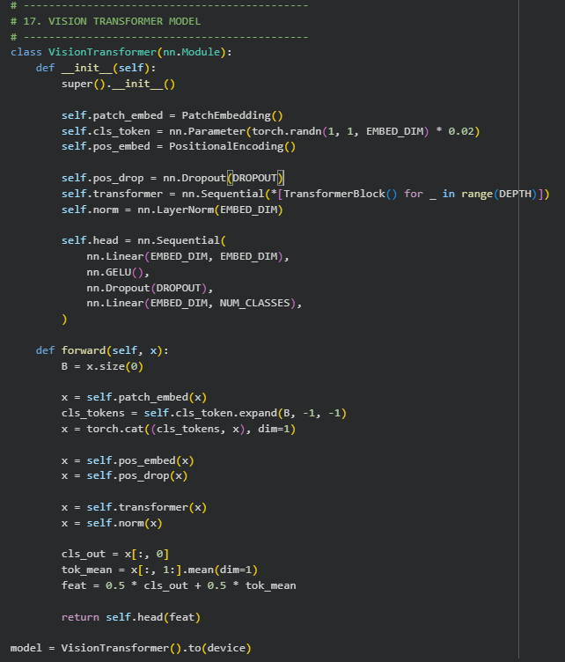
4.3 Clasificare
Transformă reprezentarea învățată într-o decizie finală
Token special [CLS]
Token artificial, nu provine din imagine
Este adăugat la începutul secvenței de patch-uri
Are rolul de a agrega informația globală a imaginii
Reprezentare finală:
50% CLS
Conține informație globală concentrată
Rezumat al întregii imagini
50% media patch-urilor
Informație distribuită în toate patch-urile
Reduce dependența de un singur token
MLP Head → 7 clase emoționale

Slide 13
5. Setări de antrenare & strategie de învățare
Setări de antrenare
Batch size: 64
Număr epoci: 45
Optimizer: AdamW
Learning rate inițial: 2 × 10⁻⁴
Weight decay: 1 × 10⁻²
Gradient clipping: 1.0
Seed fix: 42
Fine-tuning:
LR redus: 5 × 10⁻⁵
Încă 2 epoci
Salvarea celui mai bun model:
minim validation loss

Slide 14
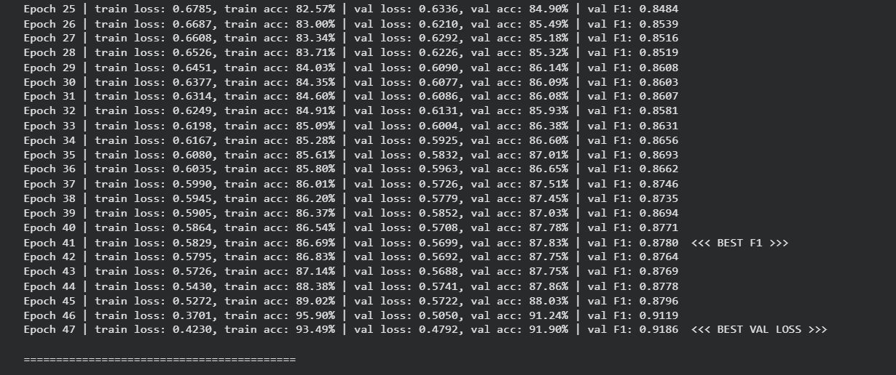
6. Rezultate experimentale
Cel mai bun model: Epoca: 47 (ultima)
Validation Accuracy: 91.9%
Validation F1-score: 0.9186
Validation Loss: 0.4792

Slide 15
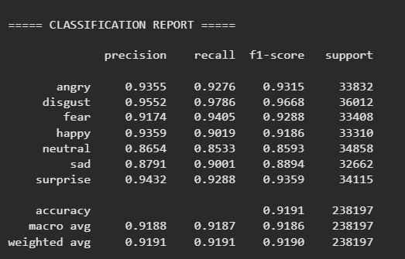
6.1 Rezultate pe setul de test (Classification Report)

Slide 16
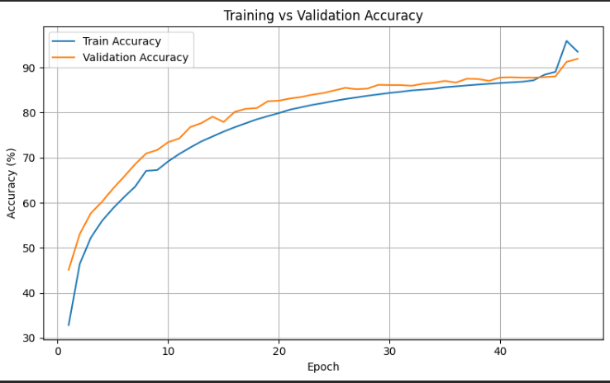
6.2 Evoluția acurateții (Train vs Validation)

Slide 17
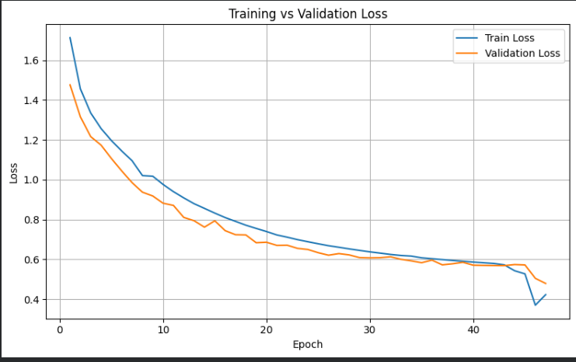
6.3 Evoluția funcției de pierdere (Train vs Validation)

Slide 18
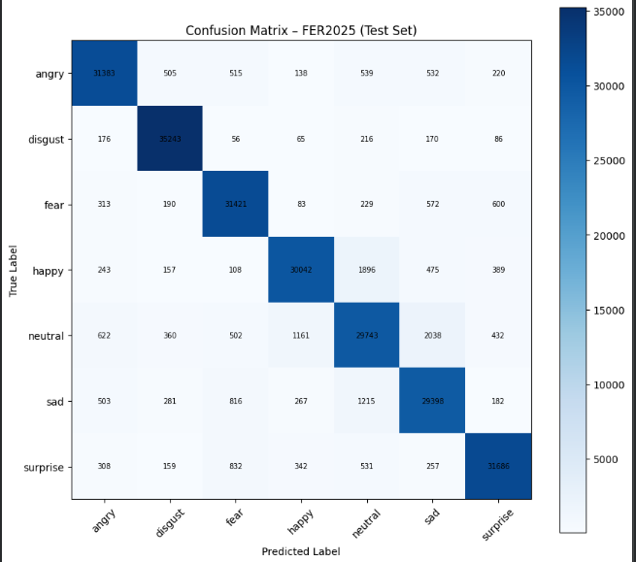
6.4 CONFUSION MATRIX

Slide 19
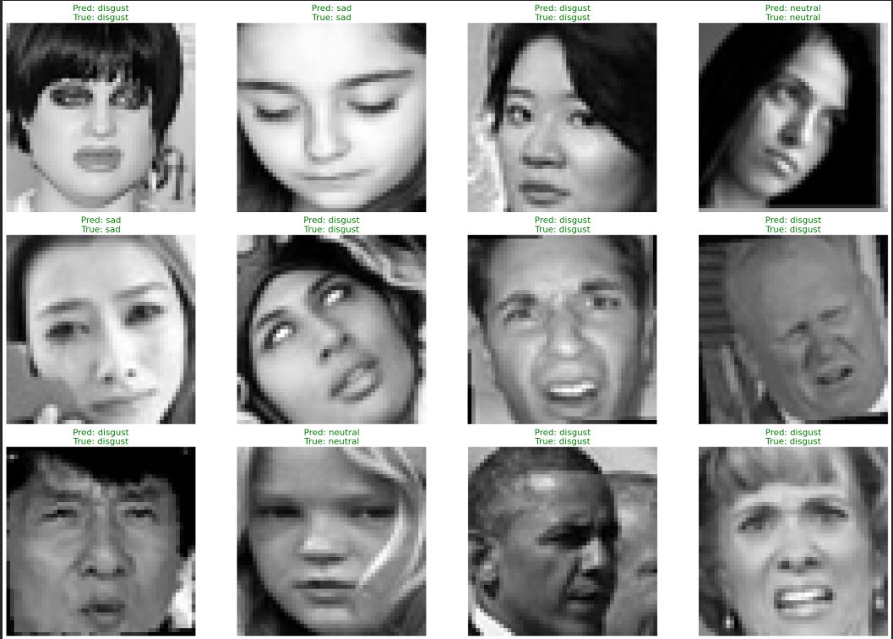
6.4 Exemple de predicții corecte

Slide 20
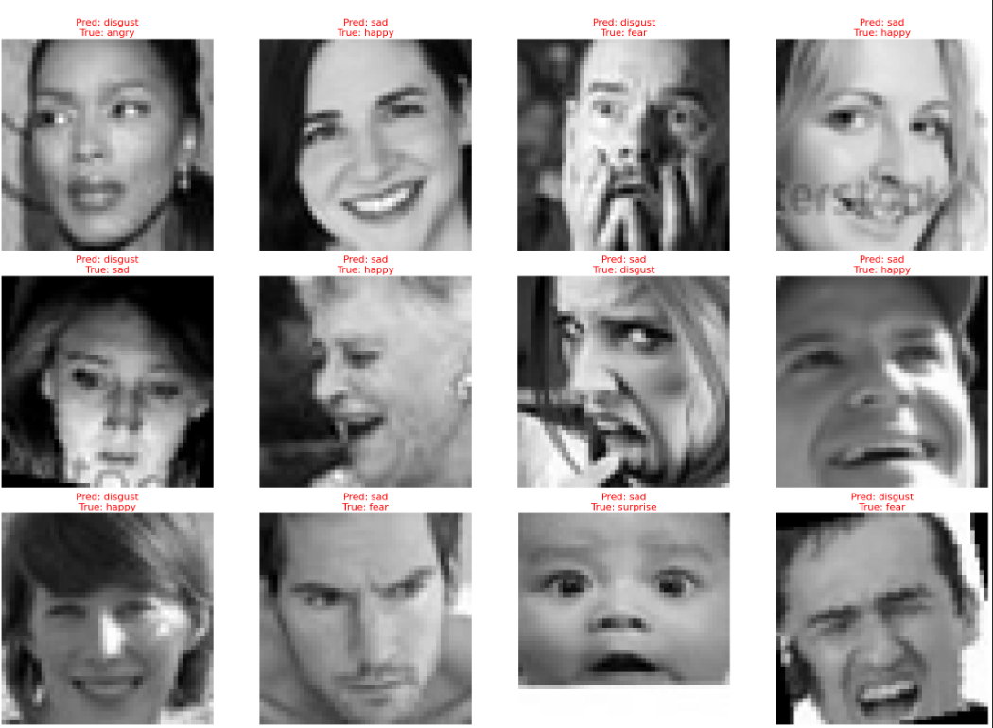
6.4 Exemple de predicții incorecte

Slide 21
7. Limitări și observații
Clasificarea expresiilor faciale este afectată de ambiguitatea expresiilor (ex. neutral vs sad, disgust vs anger).
Datasetul conține imagini în grayscale și rezoluție redusă (48×48), ceea ce limitează detaliile fine.
Unele expresii sunt subtile sau mixte, greu de delimitat chiar și pentru oameni.
Modelul nu utilizează informație temporală (imagini statice, fără context video).
Performanța poate fi influențată de poziția capului, ocluziuni, iluminare.

Slide 22
8. Concluzii și dezvoltări ulterioare
A fost implementat cu succes un model Vision Transformer pentru recunoașterea expresiilor faciale.
Modelul atinge performanțe ridicate: Accuracy ≈ 92%, F1-score ≈ 0.92 pe setul de validare/test
Arhitectura bazată pe self-attention permite captarea dependențelor globale, fără convoluții.
Strategia de antrenare + fine-tuning a dus la îmbunătățiri consistente ale performanței.
Soluția este scalabilă și adaptabilă pentru alte aplicații de analiză facială.
Dezvoltări ulterioare:
Utilizarea datelor RGB și a rezoluțiilor mai mari.
Aplicații practice: educație, sănătate, monitorizarea stării emoționale.

Slide 23
Mulțumesc pentru atenție!

